Slide 1
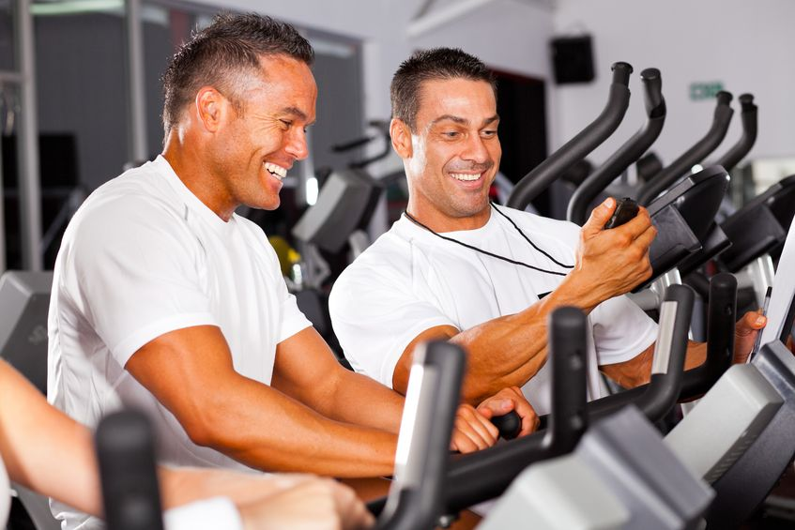


NSK jako prostředek efektivní spolupráce mezi zaměstnavateli a vzdělavateli v oboru fitness
Konference NSK
Hotel Pyramida
19.5.2015

Slide 2
Jak vše začalo aneb fitness v zahraničí
Preventivní kampaně
Národní a mezinárodní registry
Standardizace fitness profesí

Slide 3

EHFA/EuropeActive - Standards
Doporučené standardy fitness profesí vytvořené EHFA Standards Council
Fitness Assistant EQF 2
Fitness Instructor EQF 3
Group Fitness Instructor EQF 3
Personal Trainer EQF 4
Youth Fitness Instructor EQF 4
Active Ageing Trainer EQF 4
Pilates Teacher EQF 4
Exercise for Health Specialist EQF 5
Weight Management Exercise Specialist EQF 5
http://www.ehfa-standards.eu/

Slide 4
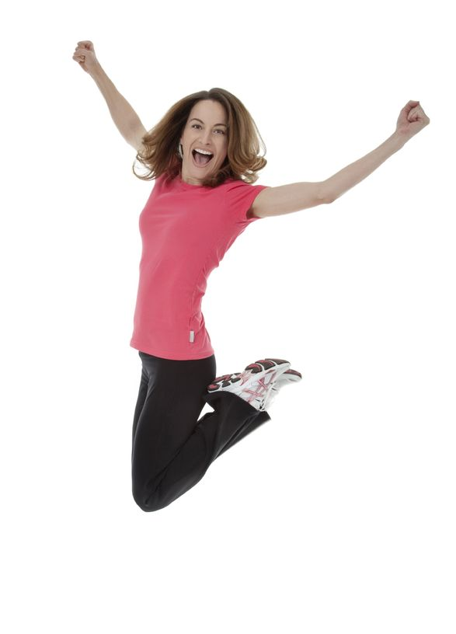
Zapojení fitness sektoru do NSK
Členství v Sektorové radě pro osobní služby
Založení České komory fitness
Podpis sektorové dohody fitness
Sestavení více 15 standardů PK
6 schválených standardů
Hospodářská komora jako autorizovaná osoba pro zkoušení z PK fitness
Síť autorizovaných zástupců a míst ke zkoušení po celé ČR
první termín zkoušek 25.3.2015

Slide 5

Význam NSK pro fitness
Projekt, díky kterému se fitness sektor v ČR začal formovat jako samostatné odvětví národního hospodářství
Podnět pro vznik České komory fitness, která se stala autorizovaným živnostenským společenstvem HK ČR pro oblast sportu
Založení Českého registru fitness profesionálů (více jak 2300 registrovaných subjektů)
V oboru fitness, který nemá počáteční vzdělávání je to první komplexní způsob ověření úrovně znalostí a dovedností – základní předpoklad pro spolupráci se sektorem zdravotní péče

Slide 6

Problematické oblasti
V rámci procesu tvorby standardů nedostatečná spolupráce s autorizujícím orgánem – řada standardů stále čeká na schválení
Do konce roku 2014 nebylo osvědčení o zkoušce z PK podkladem pro získání vázané živnosti Poskytování tělovýchovných služeb – vyřešeno novelou živnostenského zákona platného od 1.1.2015

Slide 7

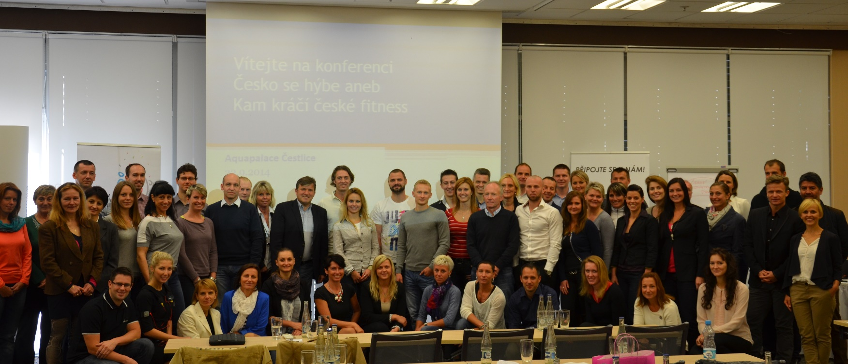
Děkuji za pozornost!
Mgr. Jana Havrdová
Prezidentka České komory fitness o.s.
www.ceskakomorafitness.cz

